Slide 1
ПРОЕКТУВАННЯ ПРОГРАМНИХ СИСТЕМ
Проектування ПЗ - це процес розробки, який виконується піс­ля етапу аналізу і формування вимог. Завдання проектування полягає у перетворенні вимог до системи у вимоги до ПЗ та побудові архітектури системи.
Архітектура системи - це структурна схема компонентів системи, що взаємодіють між собою через інтерфейси.
Основна умова побудови архітектури системи - це декомпозиція системи на компоненти або модулі, а також:
    визначення цілей і перевірка їх виконуваності;
    визначення вхідних і вихідних даних;
    ієрархічне подання абстракції системи та приховування тих деталей, які будуть відпрацьовані на наступних рівнях.

Slide 2
Загальні рекомендації до проектування архітектури системи
У першу чергу архітектура повинна включати загальний опис системи;
Архітектура повинна містити підтвердження того, що при її розробці були розглянуті альтернативні варіанти, і обґрунтовувати вибір остаточної організації системи;
Архітектура повинна визначати основні компоненти програми;
Архітектура повинна чітко визначати відповідальність кожного компонента;
Архітектура повинна ясно визначати правила комунікації для кожного компонента;
Архітектура повинна визначати основні класи програмного до­датка, їх області відповідальності й механізми взаємодії з іншими класами;

Slide 3
Архітектура повинна описувати інші варіанти, що розглядалися, організації класів і обґрунтовувати підсумковий варіант;
Архітектура повинна описувати основні види формату файлів і таблиць;
Прямий доступ до даних, зазвичай, слід надавати тільки одній підсистемі або класу; виключення можливі при використанні класів або методів доступу, що забезпечують доступ до даних, що контролюються абстрактним чином;
Архітектура повинна визначати високорівневу організацію й зміст усіх використовуваних баз даних;
Архітектура, що залежить від специфічних бізнес-правил, повинна визначати їх і описувати їхній вплив на проект системи;

Slide 4
Архітектура повинна описувати головні елементи формату Веб-сторінок, GUI, інтерфейс командного рядка тощо;
Архітектура повинна бути модульною, щоб GUI можна було змінити, не заціпивши при цьому бізнес-правил і модулів програми, що відповідають за виведення даних;
Архітектура повинна включати план керування обмеженими ресурсами, такими як з’єднання з базами даних, потоки та дескриптори;
Архітектура повинна визначати підхід до безпеки на рівні прое­кту додатка й на рівні коду;
Архітектура повинна містити оцінки продуктивності й поясню­вати, чому розробники архітектури вважають ці показники досяжними;

Slide 5
Архітектура повинна описувати, як система буде реагувати на зростання числа користувачів, серверів, мережних вузлів, записів у базах даних, транзакцій тощо;
Якщо деякі дані або ресурси будуть загальними для розроблюваної системи й інших програм або обладнань, в архітектурі потріб­но вказати, як це буде реалізовано;
Архітектура повинна визначати схему зчитування даних: упереджене зчитування, зчитування із затримкою або за вимогою;
При розробці архітектури системи слід вказати очікуваний рівень її відмовостійкості;
Архітектура повинна підтверджувати, що система є технічно здійсненною;

Slide 6
Якщо план передбачає застосування існуючого коду, тестів, форматів даних тощо, архітектура повинна пояснювати, як повторно використані ресурси будуть адаптовані до інших архітектурних особливостей, якщо це буде зроблено;
Архітектура повинна чітко описувати стратегію змін;
В архітектурі повинні бути відображені стратегії, які дозволяють програмістам не обмежувати наявний у них вибір завчасно;
«Інтернаціоналізацією» називають реалізацію в програмі підт­римки регіональних стандартів. «Локалізацією» називають переклад інтерфейсу програми й реалізацію в ній підтримки конкретної мови. Архітектура повинна пояснювати, який варіант обрано і чому.

Slide 7
Стандартизований підхід до проектування
Розробка автоматизованих систем виконується на основі стандарту ГОСТ 34.601-90, що регламентує стадії та етапи процесу розробки програмних систем з врахуванням їх особливостей і засобів об’єднання підсистем. Даний стандарт забезпечує:
1) концептуальне проектування, яке полягає в побудові концептуальної моделі, уточненні та узгодженні вимог:
джерела надходження даних від замовника, який несе відпові­дальність за їх достовірність;
об’єкти системи та їх атрибути;
види організації даних;
інтерфейси з потенційними користувачами системи для на­дання їм допомоги при формулюванні цілей і функцій системи;
методи взаємодії користувачів з системою для забезпечення швидкості реакції системи;

Slide 8
2) архітектурне проектування, яке полягає у визначенні голо­вних структурних особливостей створюваної системи;
3) технічне проектування - це відображення вимог, визначен­ня завдань і принципів їх реалізації в середовищі функціонування системи;
3) детальне робоче проектування - полягає у визначенні алго­ритмів вирішення завдань, побудові баз даних і програмного забезпе­чення системи.

Slide 9
Загальносистемний підхід до проектування архітектури
При такому підході передбачають, що створювана архітектура складається з чотирьох рівнів, які містять:
системі компоненти, що встановлюють інтерфейс з обладнанням та апаратурою;
загальносистемні компоненти, що встановлюють інтерфейс з універсальними системами комп’ютерів;
специфічні бізнес-компоненти (компоненти певної пробле­мної області) - являються складовими компонентами програмних сис­тем і призначені для вирішення різних задач (наприклад, бізнес- задач);
прикладні програмні системи - реалізують конкретні завдання окремих груп споживачів інформації з різних предметних об­ластей (офісні системи, системи бухгалтерського обліку тощо), можуть використовувати компоненти нижніх рівнів.

Slide 10
Результат проектування - архітектура та інфраструктура, що містить набір об’єктів, з яких можна формувати деякий конкретний вигляд архітектурної схеми для конкретного середовища виконання сис­теми.
Логічна структура проектованої системи - це композиція об’єктів і готових програмних продуктів, що виконують відповідні функції системи. Композиція ґрунтується на наступних положеннях:
кожна підсистема повинна відображати вимоги та спосіб їх реалізації;
змінні функції виділяться в підсистеми так, щоб для них про­гнозувалися зміни вимог та окремі об’єкти, пов’язані з актором;
зв’язок об’єктів здійснюється через інтерфейс;
кожна підсистема повинна виконувати мінімум послуг або функцій і мати фіксовану множину параметрів інтерфейсу.

Slide 11
Архітектурна схема може бути:
1) розподілена;
2) клієнт-серверна;
3) багаторівнева.
Розподілена схема забезпечує взаємодію компонентів системи, розташованих на різних комп’ютерах через стандартні механізми виклику RPC (Remote Procedure Calls), RMI (Remote Method Invocation), які реалізуються проміжними середовищами (COM/DCOM, CORBA, Java та ін.). Взаємодіючі компоненти можуть бути неоднорідними, написаними на різних мовах програмування (С, C++, Pascal, Java, Basic, Smalltalk тощо), які допускаються в проміжному середовищі системи CORBA.

Slide 12
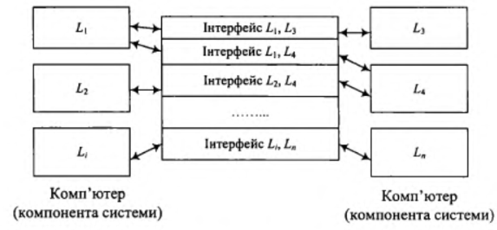
Зв’язок між мовами, що реалізують різні компоненти, через інтерфейси

Slide 13
При реалізації архітектури «клієнт-сервер» сервер управляє ресурсами та надає до них доступ, а клієнт їх використовує. Архітектура заснована на розподілених об’єктах, які містять ресурси, та видають послуги іншим об’єктам:
1) серверна частина (зберігання та обробка інформації);
2) клієнтська частина (робочий інструмент користувача);
3) мережа, яка забезпечує взаємодію (обмін інформацією) між клієнтом і сервером.

Slide 14
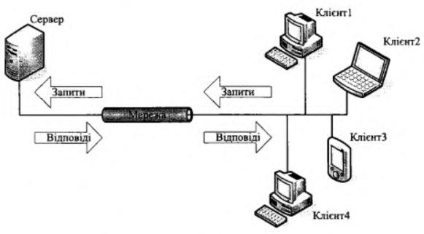
Схема «клієнт-сервер»

Slide 15
Проектування за допомогою UML
UML (уніфікована мова моделювання) - є графічною мовою для візуалізації, опису параметрів, конструювання й документування різ­них систем, зокрема і програм.
Основними типами діаграм для візуалізації моделі є:
діаграма варіантів використання (use case diagram)
діаграма класів (class diagram)
діаграма станів (statechart diagram)
діаграма послідовності (sequence diagram)
діаграма кооперації (collaboration diagram)
діаграма компонентів (component diagram)
діаграма розгортання (deployment diagram)

Slide 16
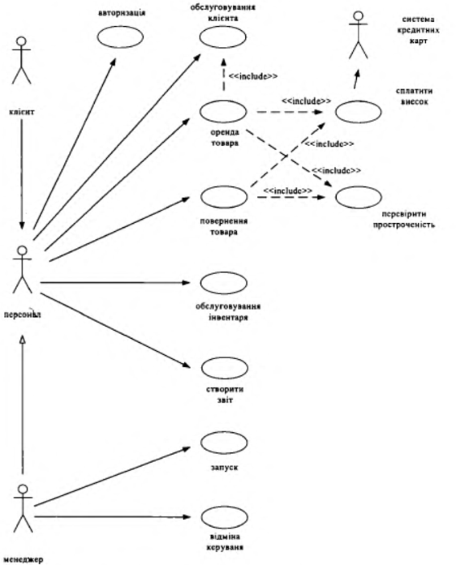
Діаграма використання

Slide 17
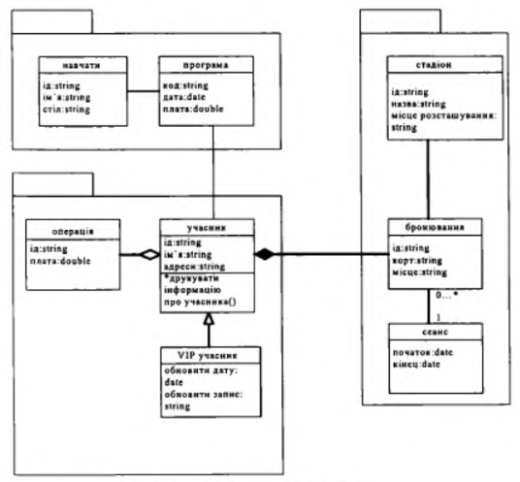
Діаграма класів

Slide 18
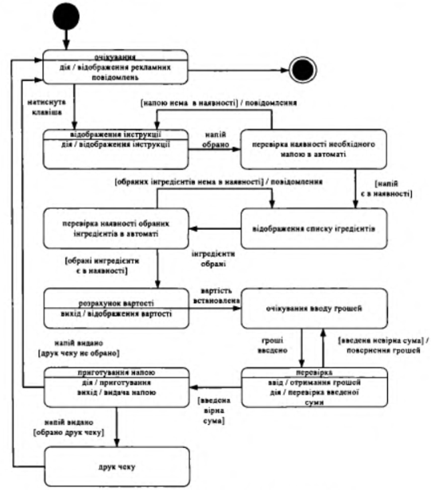
Діаграма станів

Slide 19
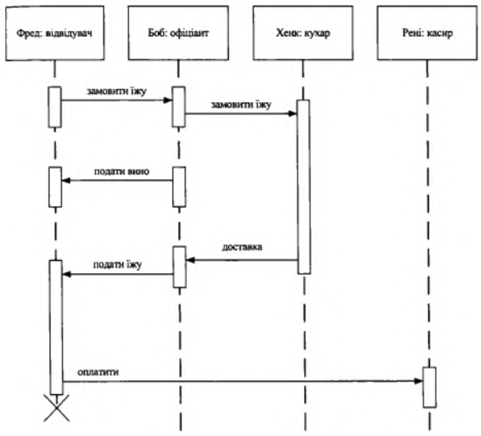
Діаграма послідовності

Slide 20
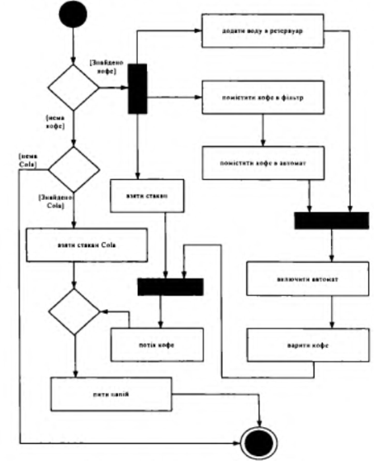
Діаграма кооперації

Slide 21
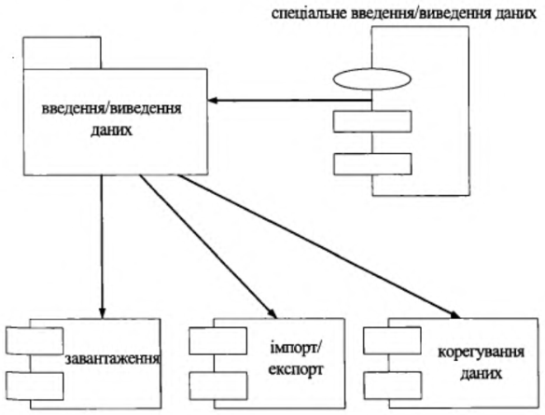
Діаграма компонентів

Slide 22
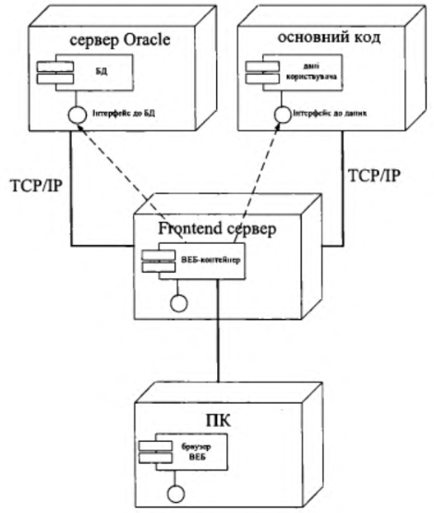
Діаграма розгортання

Slide 23
Інструментальні засоби проектування
Nclass;
Dia
MS Visio Professional;
Altova Umodel;
Magic Draw;
Sparx Enterprise Architect;
Visual Paradigm;
Sybase Power Designer;
Rational Rose (family).

